Slide 1
Путешествие
в
Сказочную страну
«Почемучки»
МАДОУ «РОМАШКА»
Средние группы №2, №3

Slide 2
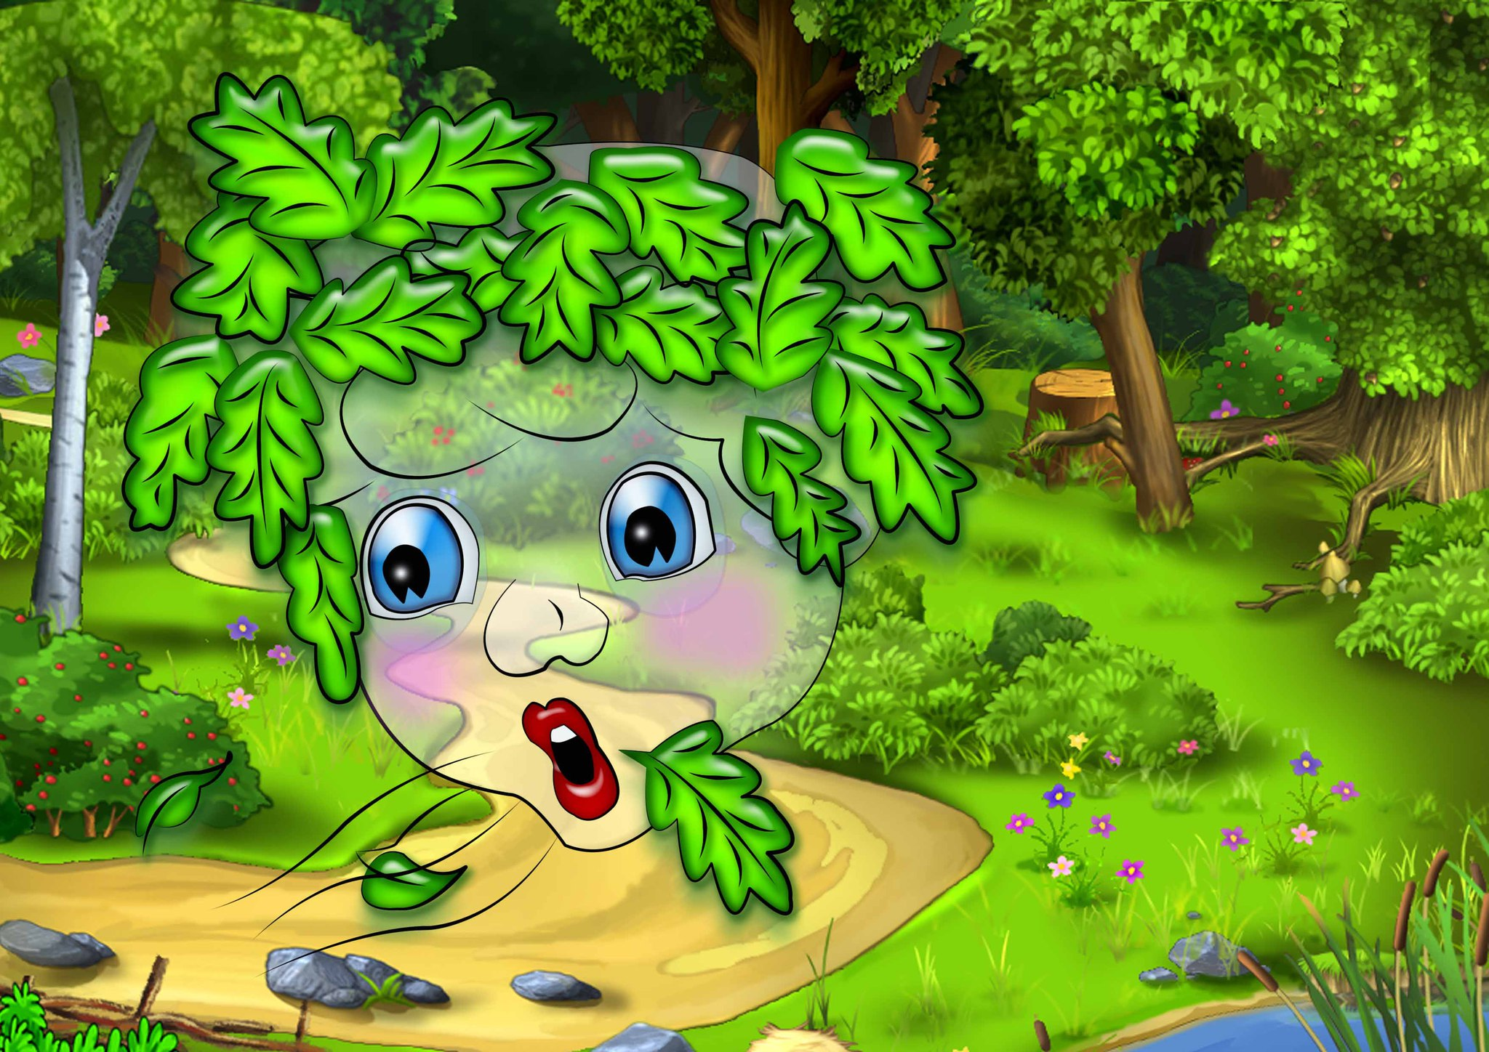

Slide 3
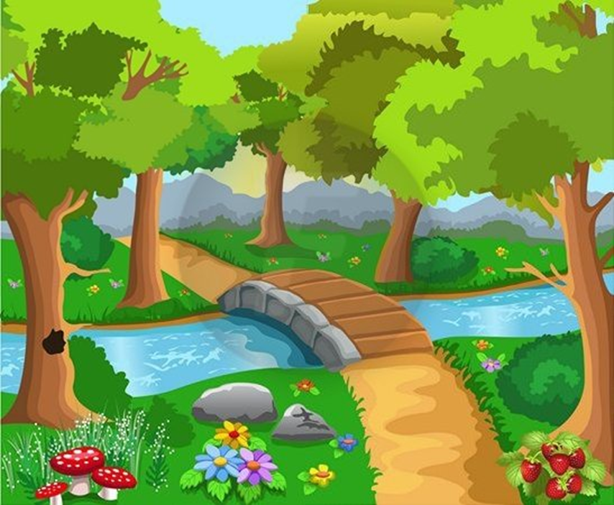

Slide 4
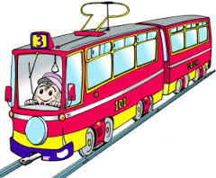
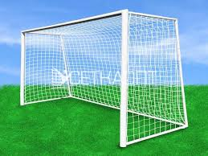

Slide 5
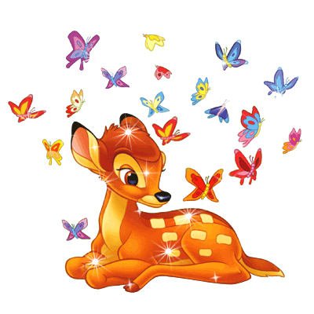

Slide 7
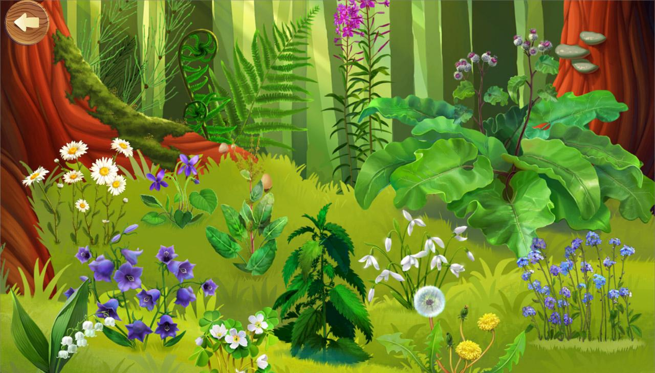

Slide 8
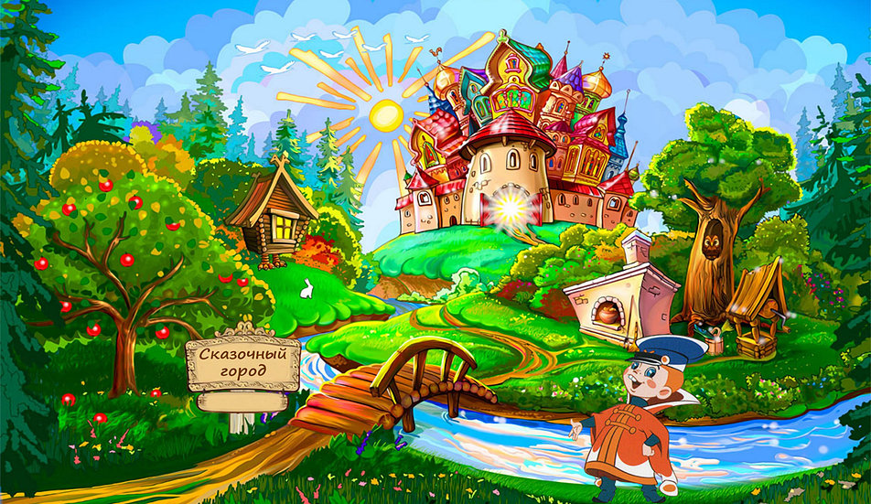
Сказочная страна Почемучка

Slide 9
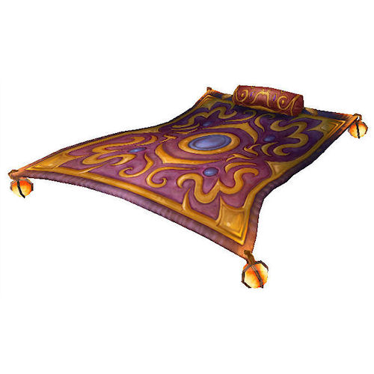
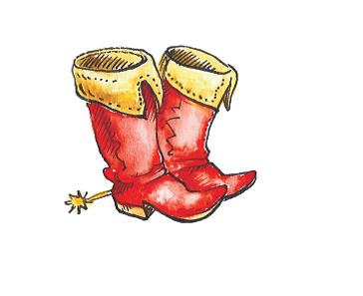
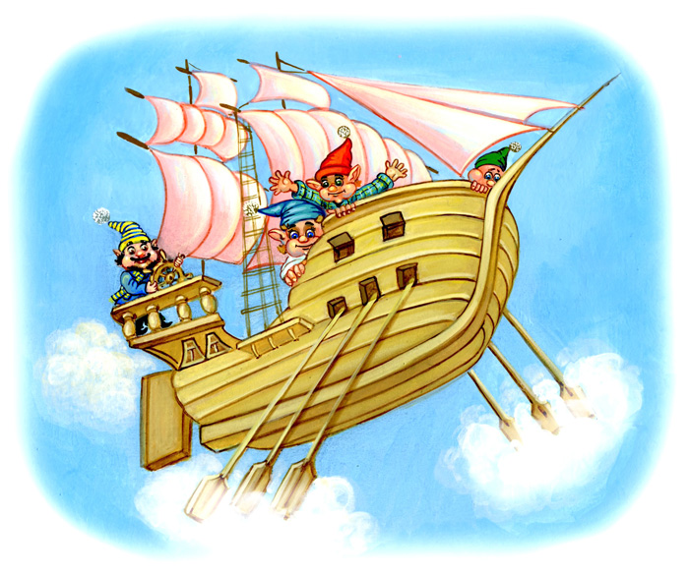
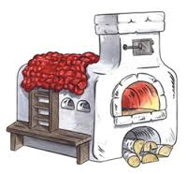

Slide 10
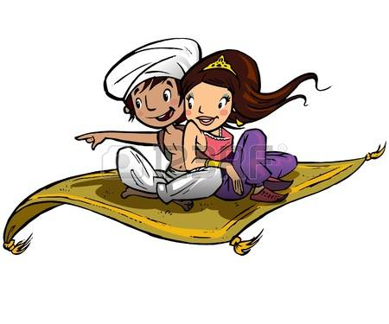

Slide 11
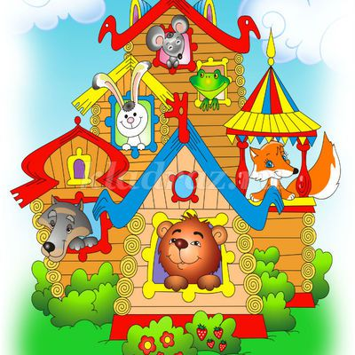

Slide 12
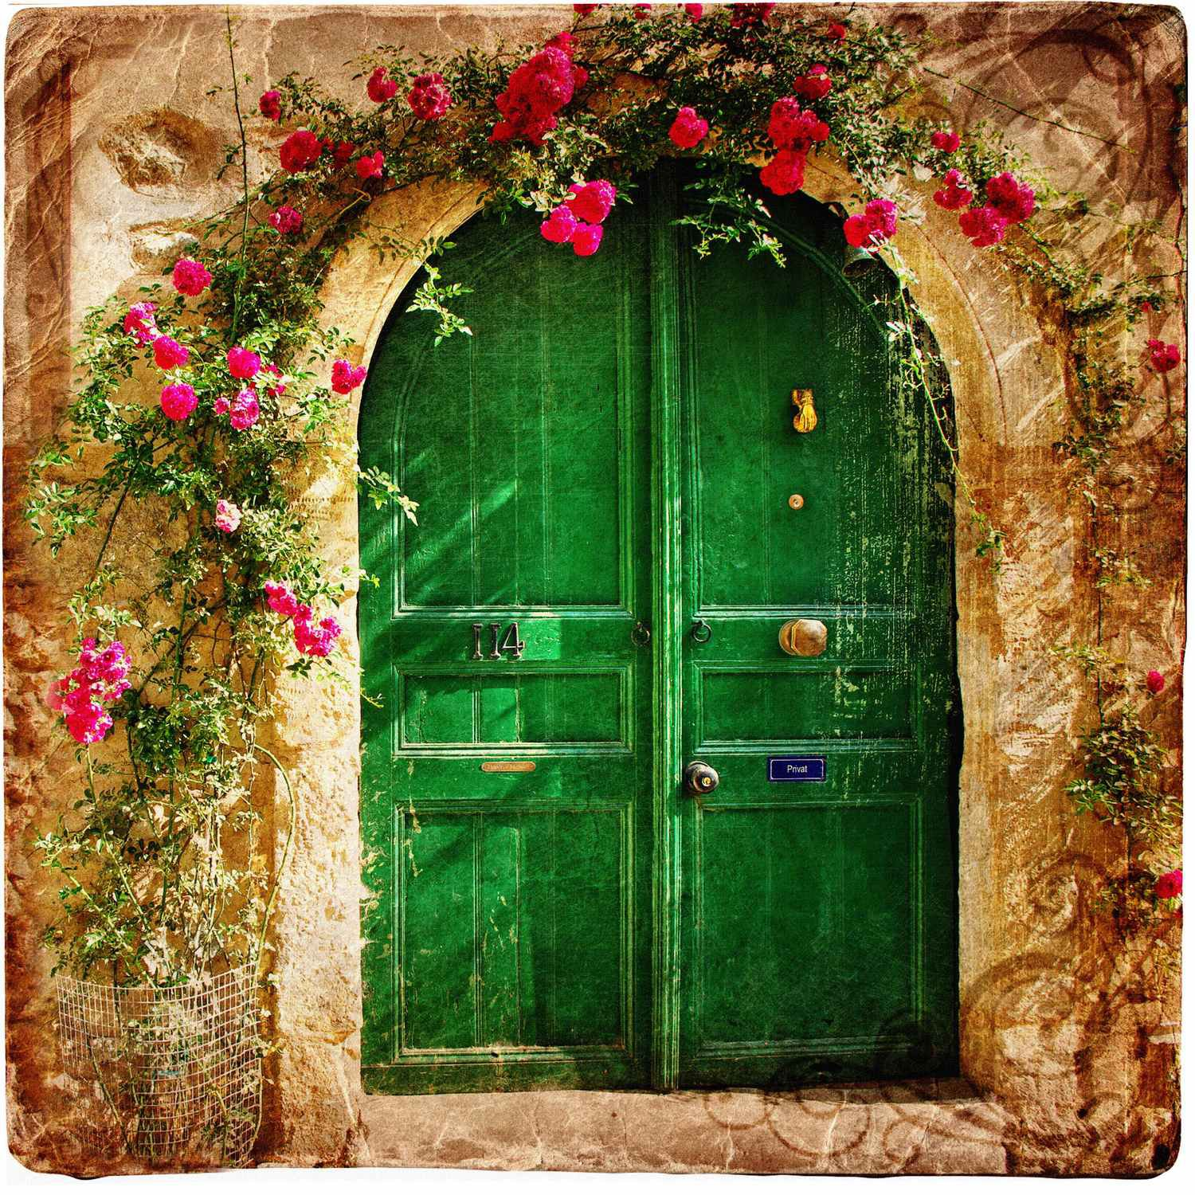

Slide 14
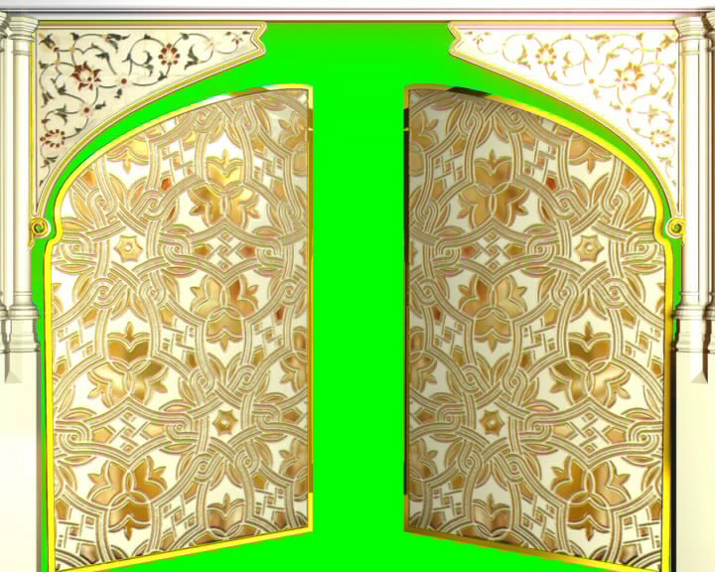

Slide 15
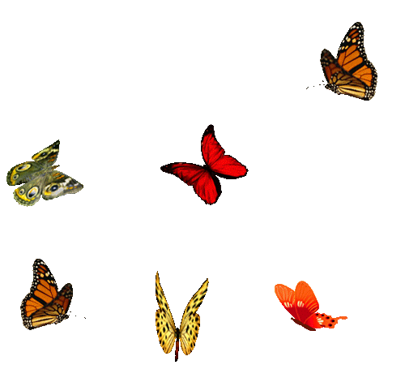
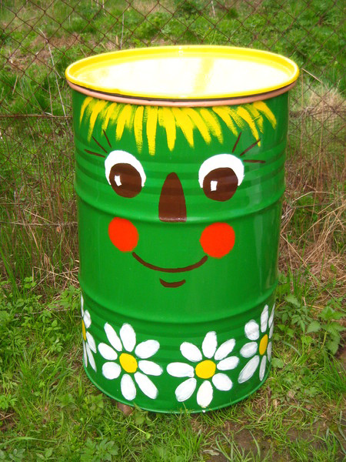
1 задание

Slide 16
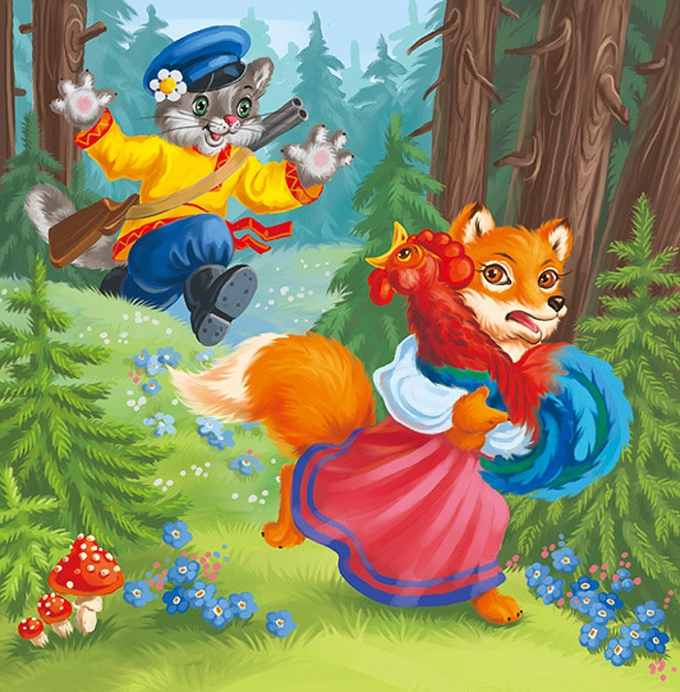
Ах ты, Петя-простота, Сплоховал немножко: Не послушался кота, Выглянул в окошко.

Slide 17
Ему надоело
Сидеть на окошке
И он покатился
В лес по дорожке.

Slide 18
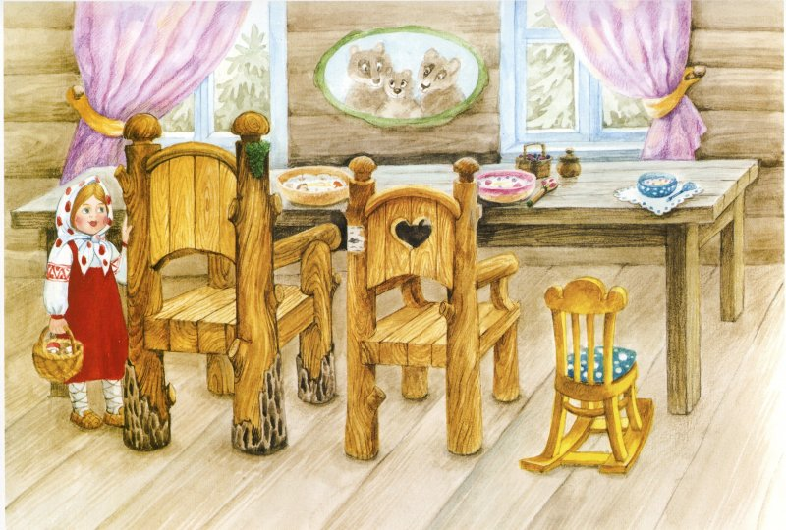
Девочка по лесу шла
И на домик набрела.
Видит, что хозяев нет.
На столе стоит обед.
Из трёх чашек похлебала,
В трёх постелях полежала.

Slide 19
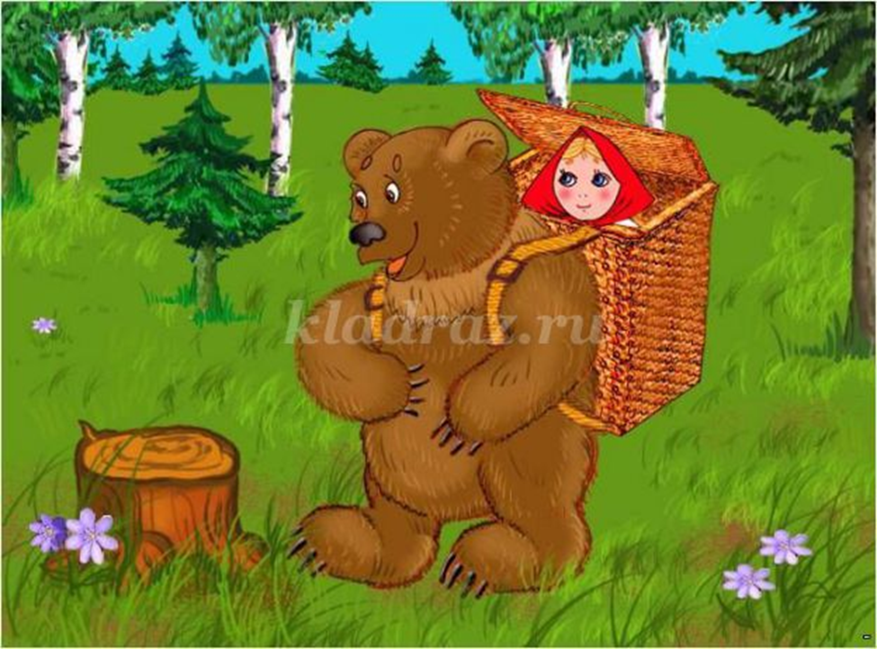
Сидит в корзинке девочка
У мишки за спиной.
Он сам, того не ведая,
Несёт её домой.

Slide 20
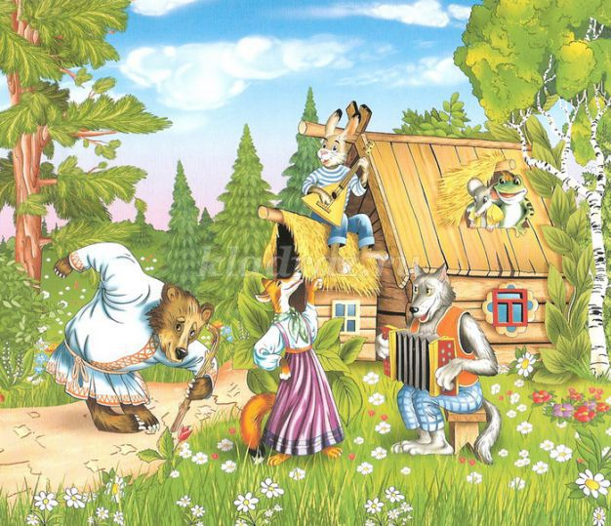
Мышка дом себе нашла, Мышка добрая была: В доме том в конце концов Стало множество жильцов.

Slide 21
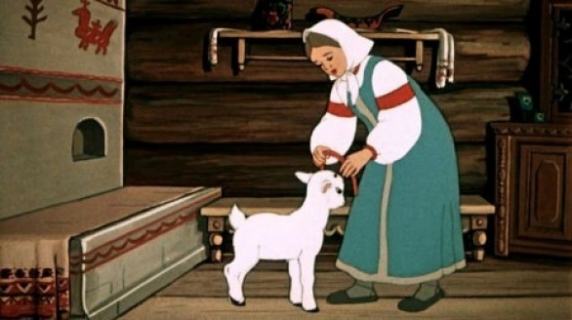
Уговаривала братца
Старшая сестрица:
«Ты из лужицы не пей
Мутную водицу».
Не послушался мальчонка –
Превратился он в козлёнка.

Slide 22
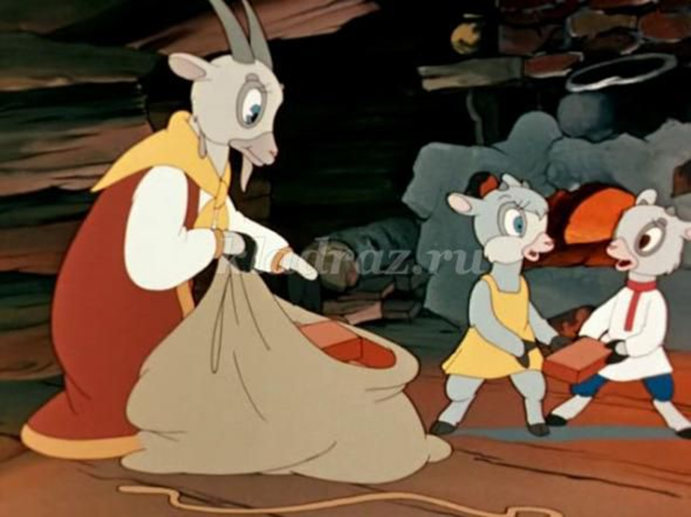
Отворили дверь для мамы, И пропали все куда-то!

Slide 23
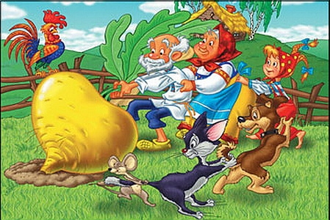
Кто-то за кого-то
Ухватился крепко:
- Ой, никак не вытянуть!
- Ой, засело крепко!
Но ещё помощники
Скоро прибегут…
Победит упрямицу
Дружный общий труд.
Кто засел так крепко,
Может это…

Slide 24
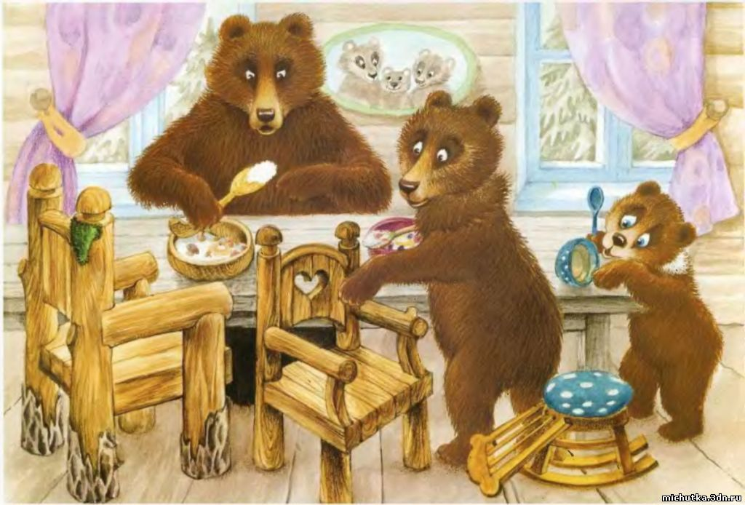
Возле леса на опушке
Трое их живёт в избушке.
Там три стула и три кружки,
Три кровати и подушки.
Кто-то в домик к ним пришел,
Беспорядок в нём навёл.
Угадайте без подсказки,
Кто герои этой сказки?

Slide 25
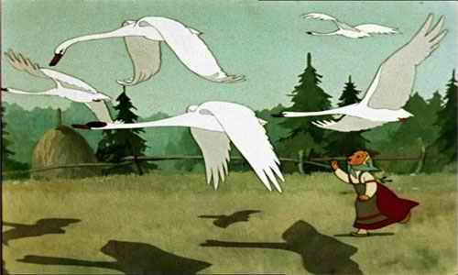
В сказке небо синее, В сказке птицы страшные. Яблонька, укрой меня! Реченька, спаси меня!

Slide 26
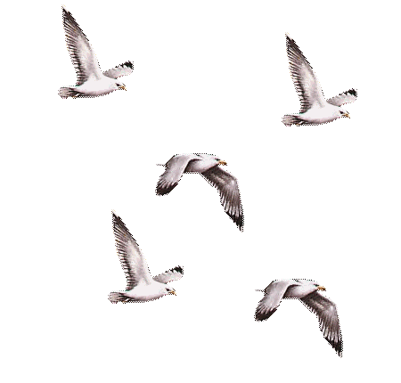
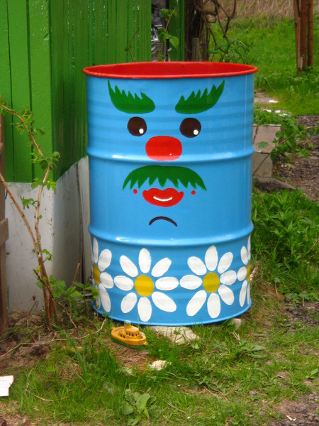
2 задание
«Чей это предмет?»

Slide 27
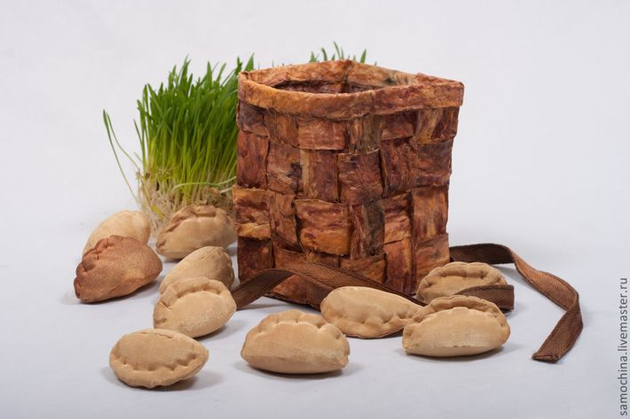
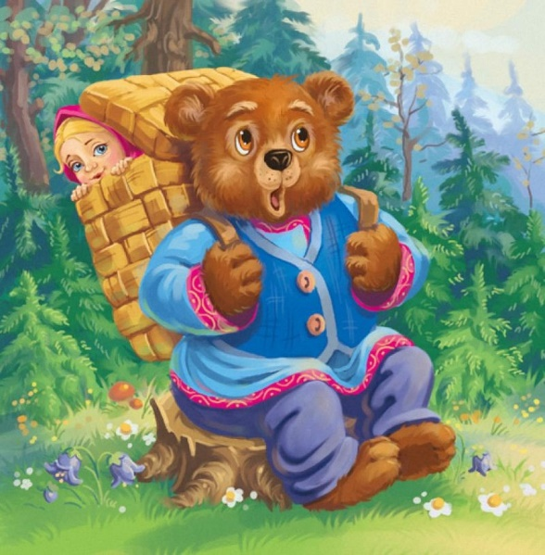
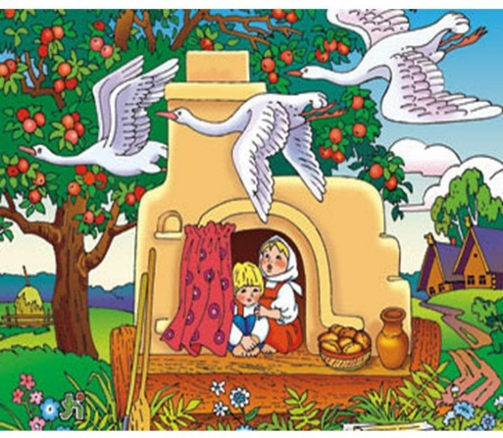
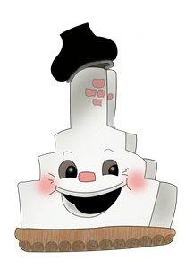
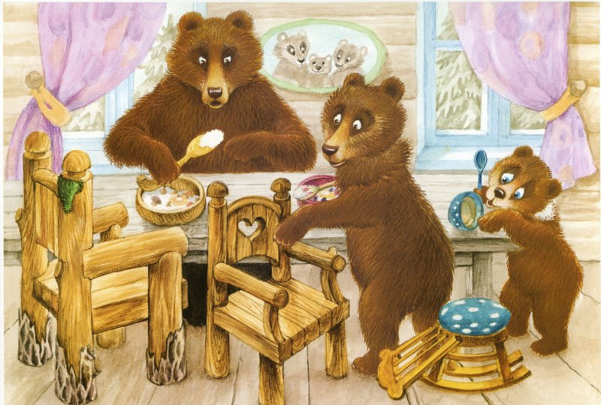
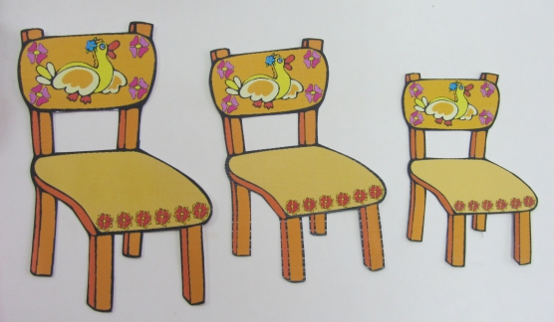

Slide 28
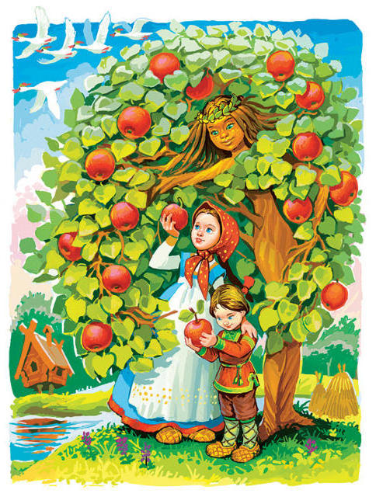
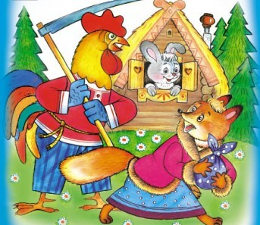
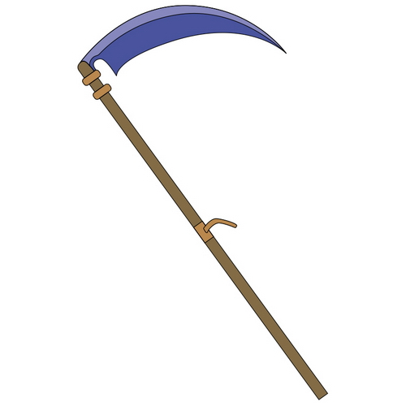
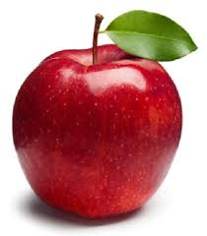
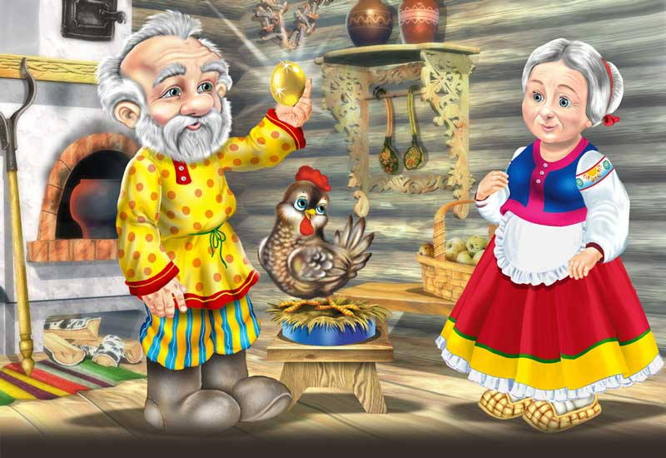
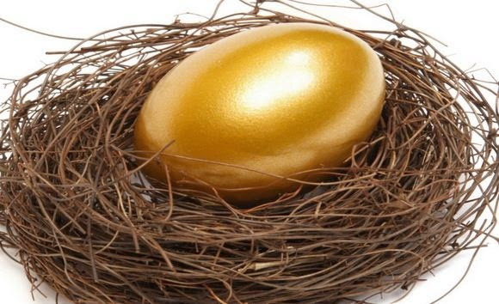

Slide 29
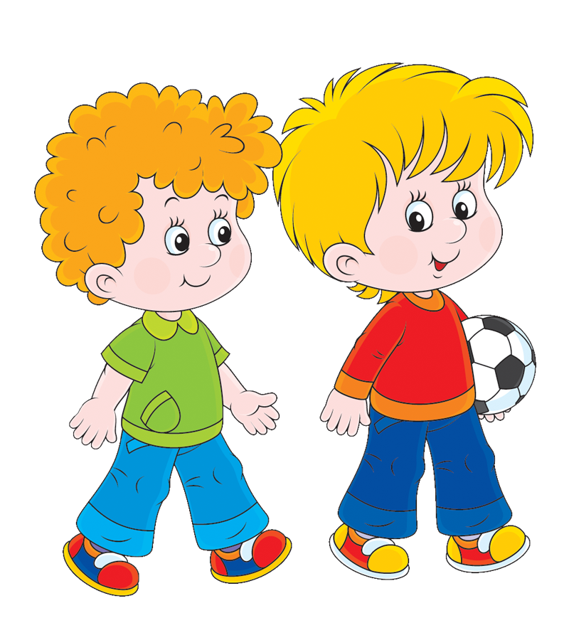
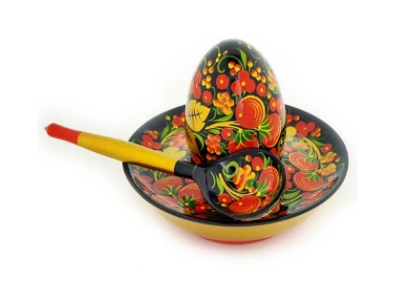
Игра «Перенеси яйцо»

Slide 30
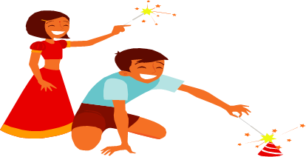
3. «Фантазёры»

Slide 32
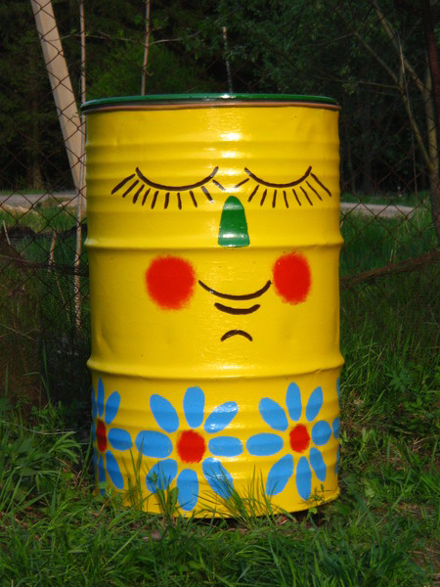
4. задание
«Самая умная команда»

Slide 33
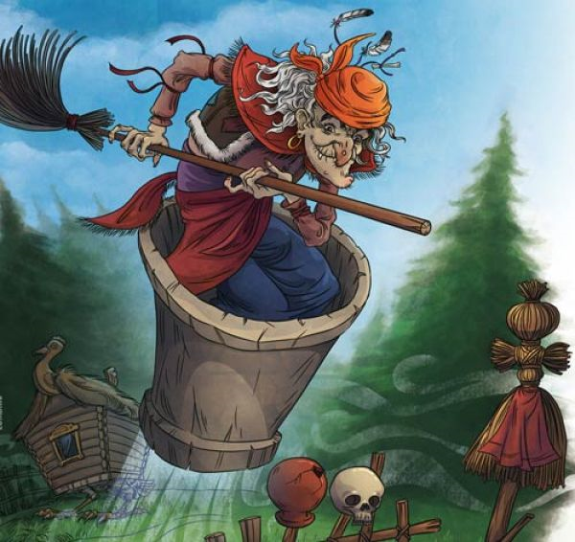

Slide 34
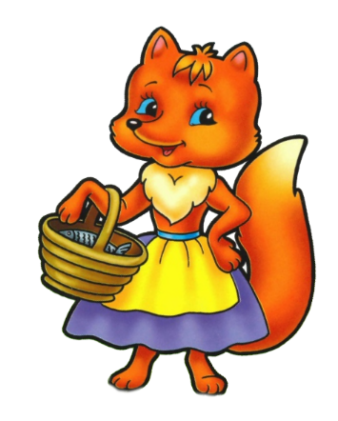
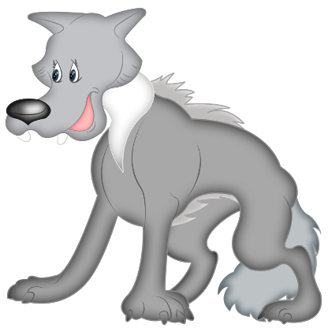
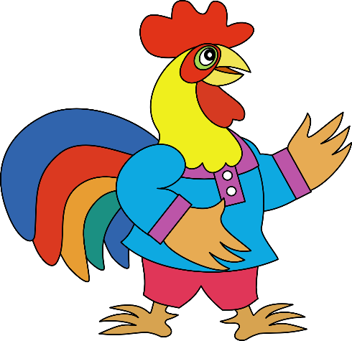
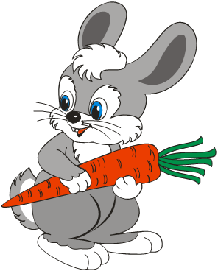
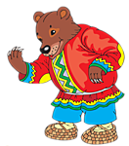

Slide 35
Слушайте внимательно, отвечайте, а кто не знает - запоминайте!

Slide 39
До свидания!
До счастливых новых
встреч!

